Slide 1
КРАСНО-ЧЁРНОЕ ДЕРЕВО (RED-BLACK TREE)
Яруллин А.Ф. 11-401

Slide 2
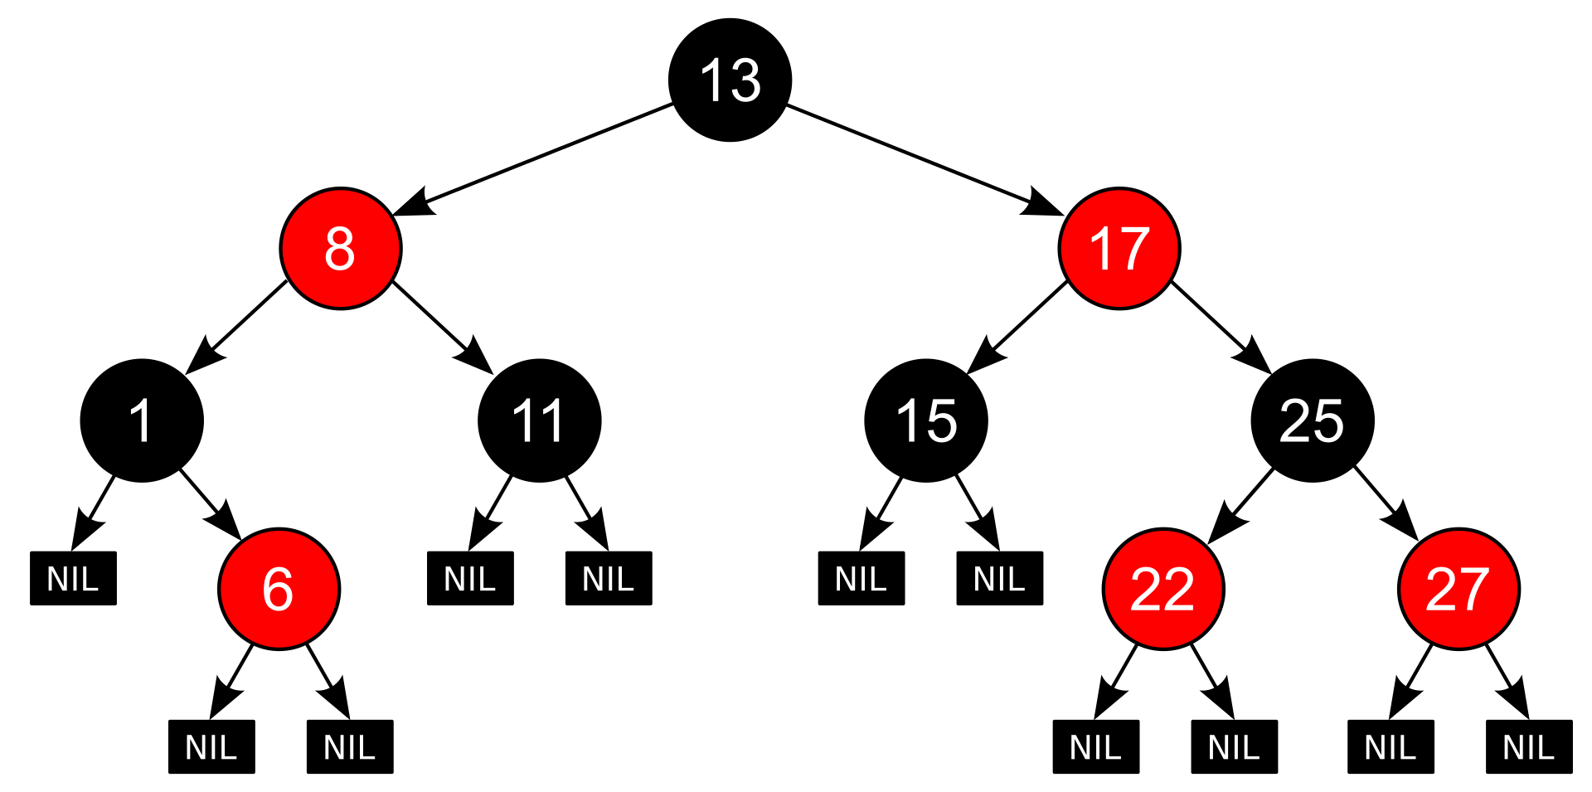
Что такое красно-чёрное дерево?
Красно-черное дерево — это тип самобалансирующегося двоичного дерева поиска. Оно поддерживает почти идеальный баланс, путём окрашивания каждого узла в красный или черный цвет и применяя набор свойств, которые гарантируют, что самый глубокий путь в дереве не более чем в два раза длиннее самого поверхностного пути.

Slide 3
Свойства красно-чёрного дерева
Каждый узел может быть либо красного цвета, либо чёрного.
Корень дерева всегда черный.
Каждый лист (узел NIL или нулевой) черный.
Каждый красный узел должен иметь два чёрных сына.
Для каждого узла все простые пути от узла до листьев-потомков содержат одинаковое количество черных узлов. (чёрная высота одинаковая)

Slide 4
Основные операции
Вставка (Insert) – вставляет новый элемент в дерево. Сложность: O(log(n))
Удаление (Remove) – удаляет элемент из дерева по значению. Сложность: O(log(n))
Поиск (Search) – ищет элемент дерева по значению, может возвращать true или false. Сложность: O(log(n))
Левый поворот (Left Rotate) – совершает левый поворот требуемого узла. Сложность: O(1)
Правый поворот (Right Rotate) – совершает правый поворот требуемого узла. Сложность: O(1)

Slide 5
Плюсы красно-чёрного дерева
Гарантированная сбалансированность дерева.
Так как высота дерева не превышает 2log(n+1), обеспечивается логарифмическая сложность операций.
В сравнении с AVL-деревьями, красно-чёрные деревья требует меньшее количество операций для балансировки.

Slide 6
Минусы красно-чёрного дерева
Требуется дополнительная память для хранения цвета вершины. В современных вычислительных системах память выделяется кратно байтам, поэтому красно-чёрное дерево не превосходит, например, AVL-дерево, которое хранит 2 бита.
Красно-чёрное дерево допускает большую разбалансировку высоты по сравнению с AVL-деревом, из-за чего поиск в красно-чёрном дереве в худшем случае проходит больше узлов.

Slide 7
Когда лучше применять?
Требуется гарантированно быстрый поиск, вставка и удаление
Нужен упорядоченный доступ к данным
Красно-чёрное дерево тратит меньше ресурсов на поддержку сбалансированности, в сравнении с тем же AVL деревом, поэтому его лучше использовать, когда вставка и чтение происходят примерно с одинаковой частотой.

Slide 8
Применения красно-чёрного дерева
C++:
Ассоциативный массив std::map и множество std::set.
JAVA:
Коллекции TreeMap и TreeSet.

